Slide 1

운영체제
특별 실습 과제 생산자/소비자 프로그램
이름 | 신동욱
학번 | 20204101

Slide 2

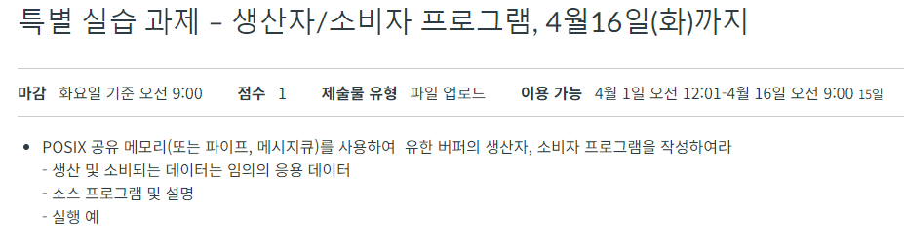
텍스트 입력
파이프를 이용한 유한 버퍼의 생산자, 소비자 프로그램을 작성.

Slide 3
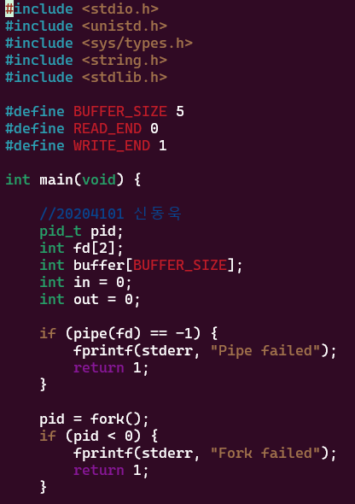
텍스트 입력
파이프를 통해 생산자 – 소비자 프로세스간 통신
또한 유한 버퍼를 사용하기 위해 buffer[]를 생성
fork 함수로 자식 프로세스를 생성한다

Slide 4
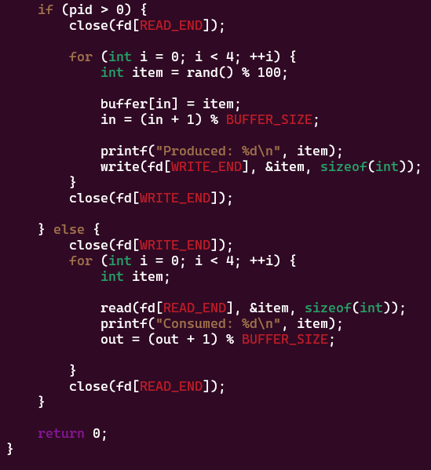
텍스트 입력
부모 프로세스는 생산자가 된다
임의의 숫자를 생성하여 버퍼에 넣고
자식 프로세스가 버퍼에서 숫자를 꺼낸다.

Slide 5
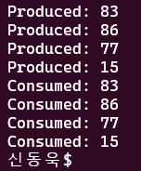
텍스트 입력
실행 결과.
생산자가 생성한 숫자들과 소비자가 생성한 숫자가 동일한 것을 볼 수 있다.

Slide 6
감사합니다
이름 | 신동욱
학번 | 20204101

